Slide 1
云计算系统架构及应用
云存储
Notes:
章节过渡屏

Slide 2
01
任务1 Google文件系统
GFS概述
GFS架构
系统交互
容错和诊断
02
任务2 Ceph基本架构及原理
Ceph简介
Ceph的架构
基础存储系统Rados
基础库LIBRANDOS
高层应用接口
Notes:
时间：1min（教师讲解）

Slide 3
任务1 Google文件系统-GFS
Notes:
章节过渡屏

Slide 4
GFS概述
Google文件系统（Google File System-GFS），用来满足Google迅速增长的数据处理需求。GFS与过去的分布文件系统拥有许多相同的目标，例如性能、可伸缩性、可靠性以及可用性。然而，它的设计还收到对应负载和技术环境观察的影响。
Notes:
2min（教师讲解）

Slide 5
GFS概述
GFS不同于以往分布式系统的四大特点：
组件失效是常态化的，而非意外；
文件通常很大，几个GB的很正常；
文件主要的操作是数据的写入与追加，覆写是不存在的，基本没有随机写入；
应用程序 client 和 GFS API 协同设计，提高灵活性。
Notes:
2min（教师讲解）

Slide 6
GFS架构
应用程序
文件名，块索引
GFS主控服务器
/foo/bar
GFS客户端
文件命名空间
chunk2ef0
数据消息
块句柄，块位置
控制消息
块句柄 ，字节范围
GFS数据块服务器
GFS数据块服务器
块数据
……
Linux文件系统
Linux文件系统
……
……
Notes:
5min（教师讲解）
文件被划分为固定大小的数据块（chunk），由主服务器在创建时分配一个64位全局唯一chunk句柄
块服务器以普通的Linux文件的形式将chunk存储在磁盘中。为了保证可靠性，chunk在不同的机器中复制多份，默认为三份
主控服务器中维护了系统的元数据，包括文件及chunk命名空间、文件到chunk之间的映射、chunk位置信息。负责整个系统的全局控制（chunk租约管理、垃圾回收、chunk复制等）。会定期与块服务器通过心跳的方式交换信息
GFS客户端是GFS提供给应用程序的访问接口，一组专用接口，不遵循POSIX规范，以库文件的形式提供。客户端访问GFS时，首先访问主控服务器节点，获取与之进行交互的块服务器信息，然后直接访问这些块服务器，完成数据存取工作
1.应用指定读取某个文件的某段数据，因为数据块是定长的，client可以计算出这段数据跨越了几个数据块，client将文件名和需要的数据块索引发送给master；2.master根据文件名查找命名空间和文件-块映射表，得到需要的数据块副本所在的地址，将数据块的id和其所有副本的地址反馈给client；3.client选择一个副本，联系chunkserver索取需要的数据；4.chunkserver返回数据给client。

Slide 7
GFS Master
单一的Master简化了设计，使架构能变得简单
缺点是有可能成为系统瓶颈，故需减少对Master的读写 => Client只询问Master相关文件的元数据信息，后面的具体读写操作均在ChunkServer上
Master一般会返回离Client最近的文件副本（减少网络IO）
Notes:
2min（教师讲解）

Slide 8
GFS Chunk
是一个关键的设计参数，默认为64MB。每个Chunk都以普通Linux文件存储在ChunkServer上
较大Chunk尺寸的优点：
1 、减少Client和Master通讯。
2、减少Master存储元数据的大小
3 、Client对一个Chunk能进行多次操作，减少网络IO。
较大Chunk尺寸的缺点：小文件会存储为一个Chunk，多个Client同时对单个小文件多次操作时，存放这个Chunk的ChunkServer会成为热点
Notes:
2min（教师讲解）

Slide 9
GFS 元数据
所有的元数据均存储于Master服务器的内存中（性能优势）
缺点为受限于内存的大小
主服务器保存三种主要类型的元数据：
文件和块命名空间；
文件和Chunk的映射关系（文件包含哪些Chunk）；
每个Chunk副本的存放信息
Notes:
2min（教师讲解）

Slide 10
系统交互
设计原则：最小化所有操作和Master的交互
租约（lease）机制和数据变更顺序
数据流
原子的记录追加
快照
Notes:
2min（教师讲解）

Slide 11
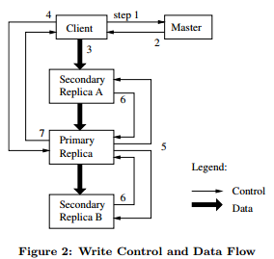
系统交互
租约（lease）机制和数据变更顺序
Notes:
2min（教师讲解）

Slide 12
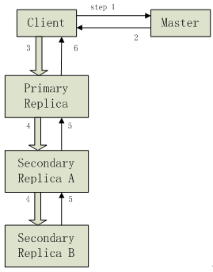
系统交互
GFS 对其数据流的设计目标如下：
要充分利用网络带宽
避免网络瓶颈和高延迟
减少数据流动延迟
Notes:
2min（教师讲解）

Slide 13
Master节点操作
命名空间管理和锁
Chunk副本的位置
Chunk的创建，重新复制，重新负载均衡
垃圾回收机制
过期失效的Chunk副本检测
Notes:
2min（教师讲解）

Slide 14
容错和诊断
详细的、深入细节的诊断日志，记录GFS关键性事件
当校验到数据损坏，ChunkServer会：1 返回给Client错误信息，让Client操作其他Chunk副本， 2 通知Master，请求Chunk副本复制
诊断工具
数据完整性
策略：1 快速恢复
2 复制
高可用性
Notes:
2min（教师讲解）

Slide 15

动手练习
实验：GFS集群安装与使用
安装Gfs server端和client端
部署配置文件
3) 启动相关服务
4) 设置集群卷组等并格式化gfs分区
5) 挂载gfs2逻辑卷
Notes:
时间：15min（学生动手练习）

Slide 16

讨论
GFS 设置Chunk 的大小为多少？
Notes:
2min（学生回答问题）

Slide 17
任务2 Ceph基本架构及原理
Notes:
章节过渡屏

Slide 18
企业级存储产品的需求
多样的存储需求
1、多样的存储需求
2、为VM提供支持快照、克隆的块存储
3、兼容POSIX的强一致性共享文件系统
4、提供对象纯的能力
扩展性
1、TB、PB、EB级扩展
2、支持 不同的硬件
3、可靠和容错性
运维
1、方便的管理
2、不需要手动的数据迁移和负载均衡
3、自动的扩展（包括扩容和缩容）
4、无缝 的迁移
成本
1、线性的容量、性能增长
2、增量式扩展（no fork-lift upgrade）3、没有厂商锁定，可以选择硬件、软件4、开放
Notes:
3min（教师讲解）
存储接口需求、扩展、运维和成本构成了企业级存储产品的四大中心。几乎所有的存储产品包括硬件(存储一体机，SAN)和软件都致力于在这个方面强调自己的优势，它们或者考虑成本，或者强调扩展性。那么我们来看Ceph它是如何定位自己的。

Slide 19
Ceph简介
对象存储
Native
RESTful
块存储
Thin provisioning
快照、克隆
文件存储
1. 强一致性
2. 快照
数据中心扩展
10台到10000台的机器扩展
TB级到PB级的扩展
容错性
没有单点错误
支持普通商用硬件
自我管理、恢复
Notes:
3min（教师讲解）
Ceph通过其三大存储接口满足了企业的多样需求，通过其建立之初就”大肆宣扬”的扩展性，通过其分布式架构和致力于PB级规模存储目标的容错性建立了自己的需求矩阵。

Slide 20
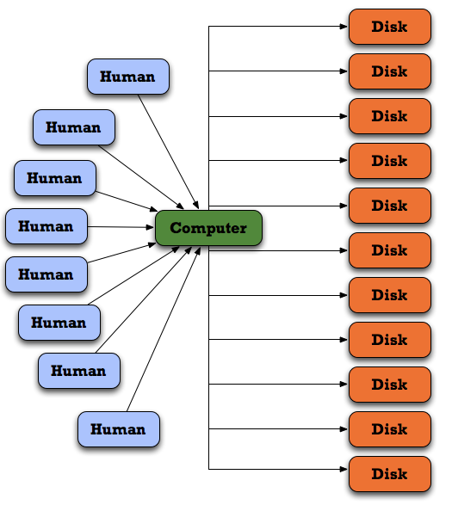
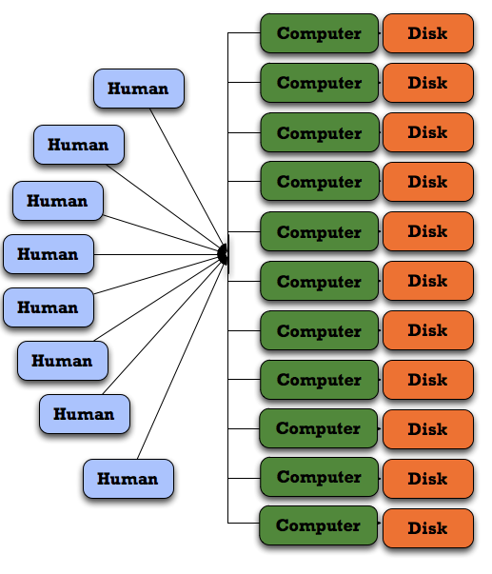
Ceph简介
传统：
Ceph：
Notes:
2min（教师讲解）
上图也是Ceph可以带来的企业IT架构方案的变革，在了解到Ceph提供的特性后，如何达到并实现是每个不熟悉Ceph的人迫切需要了解的。

Slide 21
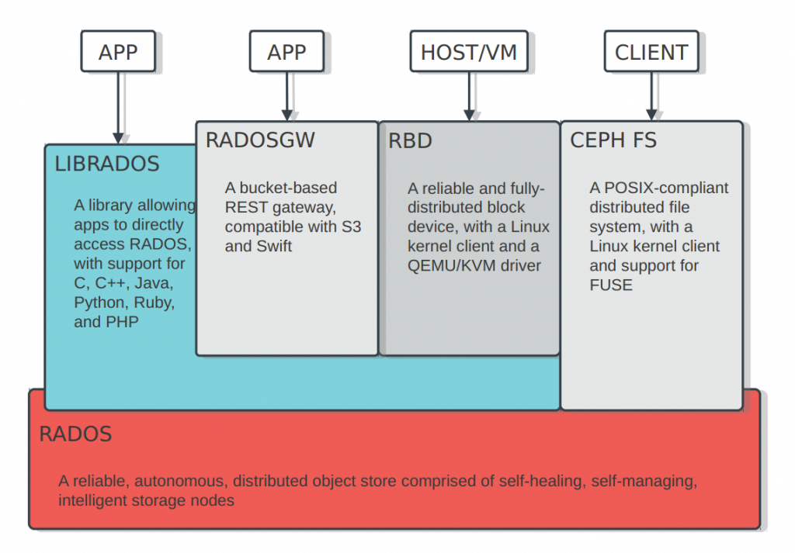
Ceph架构
自上而下，分四个层次：
基础存储系统RADOS
基础库LIBRANDOS
高层应用接口：
RANDOSGW
RBD
CEPH FS
应用层
Notes:
3min（教师讲解）
经典的Ceph模块架构图。

Slide 22
基础存储系统Rados
Ceph实现分布式存储的根本，所有存储接口都是基于Rados实现的
Rados本身就是一个对象存储接口，它自身维护了一个集群状态和实现了数据分发的要求
组件OSD
每一个disk、SSD或者RAID group或者其他一个物理存储设备都成为一个OSD，主要负责存储和查找对象，并且负责向该对象的复制节点分发和恢复。
组件Monitor
维护集群的成员和状态，提供强一致性的决策(类似于Zookeeper的作用)
Notes:
2min（教师讲解）

Slide 23
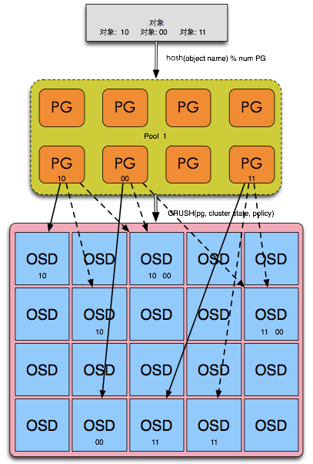
基础存储系统Rados
Rados分发策略：
Ceph的核心思想—无需查表，算算就好
Client 从Monitor处获得cluster map，结合crush算法，计算object位置，然后执行读取操作
Notes:
3min（教师讲解）

Slide 24
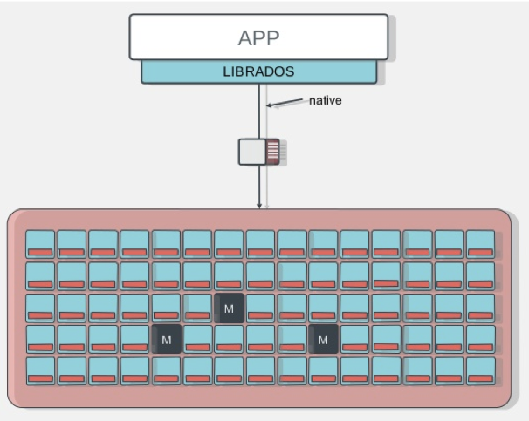
基础库LIBRANDOS
基础库Librados：
--对RADOS进行抽象和封装，并向上层提供API，以便直接基于RADOS（而不是整个Ceph）进行应用开发
Notes:
2min（教师讲解）

Slide 25
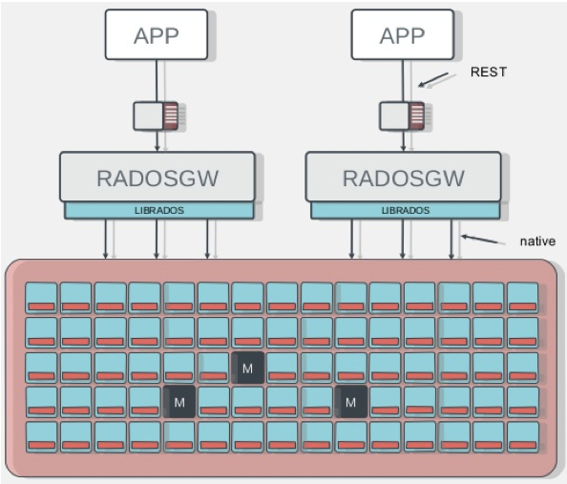
高层应用接口
（一）RadosGW
提供RESTful接口并且兼容S3、Swfit的接口；
提供了Bucket的命名空间(类似于文件夹)和账户支持，并且具备使用记录用于账单目的；
增加了Http协议的负载。
Notes:
2min（教师讲解）

Slide 26
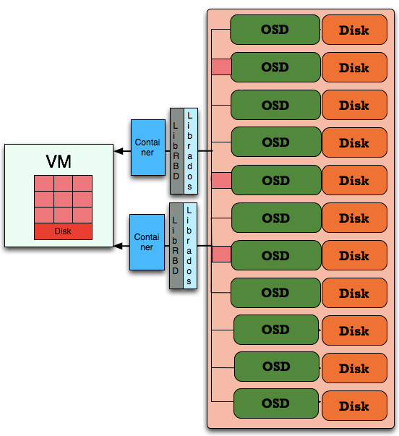
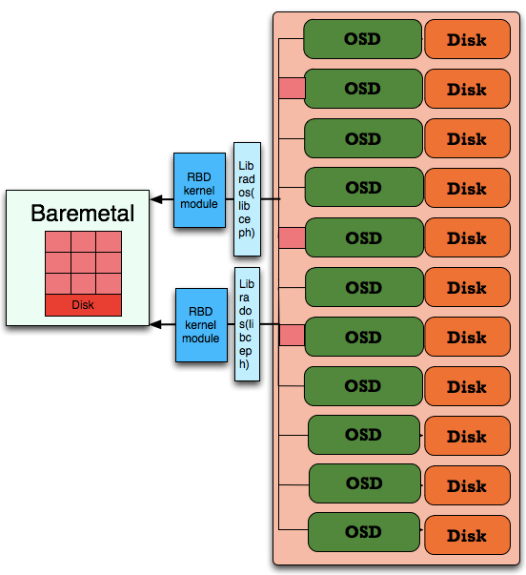
高层应用接口
（二）RBD： 可以为虚拟机和主机(Host)提供不同路径的块存储。
Notes:
3min（教师讲解）
以上两种方式都是将一个虚拟的块设备分片存储在RADOS(Ceph Cluster)中，都会利用利用数据条带化提高数据并行传输，都支持块设备的快照，COW(Copy-On-Write)克隆。最重要的是RBD还支持Live migration。目前的OpenStack，CloudStack都采用第一种方式为虚拟机提供块设备。

Slide 27
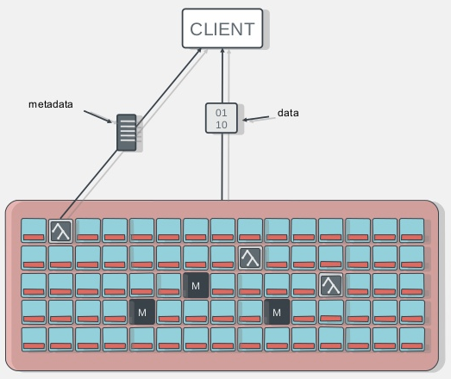
高层应用接口
（三）CephFS
基于Rados实现的PB级分布式文件系统
组件MDS(Meta Data Server)，为兼容POSIX文件系统提供元数据，如目录和文件元数据
元数据存储在RADOS中，元数据本身也达到了并行化，大大加强了文件操作的速度；
需要提供数据负载均衡来避免MDS的热点。
Notes:
2min（教师讲解）

Slide 28
问答题
Ceph有哪三种存储类型？
Notes:
时间：2min（学生回答问题）
块存储、文件存储、对象存储

Slide 29
谢谢观看
Thank All for watching

